Slide 1
PRESENTACIONES POWER POINT
DORIS DÁVILA
FANNY VASQUEZ
ICSI IBARRA

Slide 2
ALBUN DE FOTOS

Slide 3
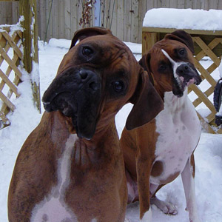
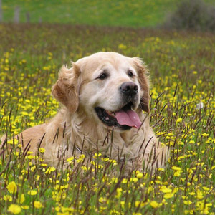
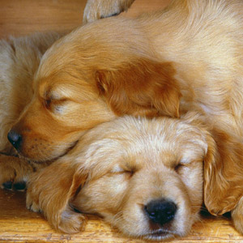
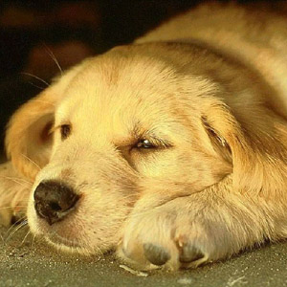
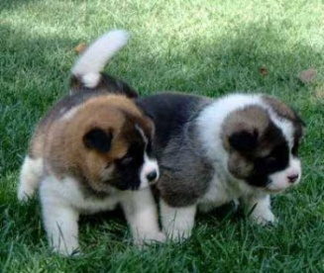
ALBUN DE FOTOS

Slide 4
ÁLBUM DE FOTOS
CACHORROS
PERROS ADULTOS
PERROS EN FLORES
FRASES CON RELACIÓN A LOS CANINOS

Slide 5
YouTube - puppies first snowfall!

Slide 6
GRACIAS

